Slide 1
الفصل الثاني
تعـلم الإنسـان

Slide 2
*مفهوم التعلم.
*الأداء والتعلم.
*شروط التعلم الجيد.
*نظرية الاشراط الكلاسيكي(إيفان بـــافـــلوف).
*نظرية التعلم بالمحاولة والخطأ(إدوارد ثورندايك).
*نظرية تعلم العلامات (إدوارد طولمن)
*نظرية الجشتالت.
*أهمية التجارب على الحيوانات وفائدتها للتربية.
أهداف الفصل

Slide 3
بذل المختصين في مجال علم النفس جهدا كبيرا في محاولتهم لتفسير التعلم عند الإنسان وحتى الحيوان .
اهتم مشاهير علماء النفس بقضية التعلم أمثال:
-إيفان بافلوف
-إدوارد ثورندايك
-ادوارد طولمن
-كوهلر
مفهوم التعلم

Slide 4
وعليه فإن عملية التعلم تستحق مثل هذه الجهود لأنه نادر ما يصدر سلوك إرادي عن الإنسان لا يكون لعملية التعلم دور فيه سواء كان هذا سلوك عضلي ،معقد ،بسيط ،مقصود أم غير مقصود.
لذا يهتم الطالب الدارس في دور إعداده للتعليم اهتماما بسيكولوجية التعلم و معرفة ما لا يقدر تعلمه ،لذا وهو طالب عليه أن:

Slide 5
1-يكتسب مهارات جديدة
2-يتفهم مشكلات جديدة
3-يتذكر ما قد يكون له عونا في عمله مستعينا بمذكراته وكتبه ومحاضراته،فهمه العام للموضوع.
وبوصفه معلما عليه الأخذ بيد طلابه لاكتساب مهارات ،الفهم ،استخلاص المعرفة الملائمة لأعمارهم ومراعاة للفروق بينهم.

Slide 6
لأننا نمضي الوقت كله نتعلم ،فالتعلم ليس ما يحدث في غرفة الدراسة فقط ،وإنما يحدث بشكل مستمر في حياتنا اليومية ولا يتعلق بكل ما هو صحيح لأن الخطأ أيضا يتعلم منه ولا يقتصر على المعرفة والمهارات وإنما يتعداه للاتجاهات والعواطف.
مثال :إذا أخطأ الطالب في تهجئة كلمة ما في اختبار فإنه لا يمكننا القول بأنه لم يتعلم ،ولكنه تعلم التهجئة الخطأ يتضمن التعلم تغير في شخصية الفرد مقصود أو غير مقصود يحدث من خلال المرور بالخبرة.
التعلم عملية على جانب من التفاوت والتعقيد:

Slide 7
فعلم النفس يهتم بوصف الحقائق وتفسيرها وهذه التفسيرات تسير نحو الأهداف التربوية العملية.
قبل القرن20بعض الممارسات تنظر للتعلم بأنه عملية آلية فالتكرار ،الاستظهار ،الرسوب يتبعه العقاب كانت جميعها من أكثر جوانب عملية التعلم ظهورا أكثر مما هي عليه اليوم .
لذا تم الاهتمام بضرورة توضيح أهمية الممارسة العملية ومكانتها في التعلم حيث تمت دراسة المسألة بالاستفادة من التجارب على الحيوانات(القردة،القطط،الفئران،الكلاب)
نظرا لأنها أطوع عند إجراء التجربة عليها.

Slide 8
1-مفهوم التعلم: أي تغيير ثابت نسبيا في سلوك المتعلم قد يكون مقصود أو غير مقصود يحدث نتيجة للخبرة.
تعليق / يتفق علماء النفس على أن التغيرات السلوكية الثابتة نسبيا تندرج تحت المتغيرات المتعلمة و يستبعدوا بذلك التغيرات الناتجة عن النمو الجسمي والتقدم في السن ،والتغيرات التي تنجم عن المرض وارتفاع حرارة الجسم.

Slide 9
2-الأداء والتعلم:
عالم النفس لا يستطيع الاستدلال على التعلم إلا من خلال أداء الكائن الحي في الموقف .
الأداء: وسيلة للتعبير عن التعلم و هو تعبير سلوكي
من يسبق الآخر في بعض المواقف ؟(الأداء أو التعلم )
يقوم الفرد بتعلم عمل ما ثم يقوم بأدائه ،أو يقوم بالأداء ثم يتعلم من خلاله أي في مواقف يسبق الأداء التعلم أوفي البعض الأخر التعلم يسبق الأداء حيث أننا لا نستطيع الفصل بينهما .

Slide 10
3-شروط التعلم الجيد:
1.الممارسة/تكرار أسلوب معين مع توجيه معزز “تحتاج للمهارة الحركية”.
2.الدافع/قوة نفسية داخل الفرد تدفعه للقيام بنشاط معين لإشباع وإرضاء رغبته هنا سلوك الكائن الحي يتميز بالغرضية (له هدف)
3.النضج/الوصول إلى حالة النمو الكامل (التغيرات الفسيولوجية المتعلقة بجسم الفرد )
فالنضج مهم للتعلم لأنه عند تعلم مهارة ما يجب نمو الأجهزة الداخلية.

Slide 11
أ-مفهوم النظرية:مجموعة من المبادئ والمفاهيم لتفسير ظاهرة معينة.
ب-صفاتها:
*قابلة للتطبيق والتجريب
*الوضوح وسهولة الفهم
*استثارة الأبحاث العلمية
*الدقة والاختصار
*الشمولية في تفسير أكثر من ظاهرة
نظريات التعلم

Slide 12
1.بالنسبة للفرد: تحقيق تعلم أفضل في مواقف التعلم المختلفة.
2.بالنسبة لذوي الاختصاص: مساعدتهم على التنبؤ بالشروط التي تساعدهم على تحقيق أهداف عملية التعلم.
ج-الهدف منها:

Slide 13
النظريات التي سيقع دراستها في هذا الفصل :
1-نظرية الاشراط الكلاسيكي (ايفان بافلوف)
2-نظرية التعلم بالمحاولة و الخطأ(ادوراد ثورندايك) 3-نظرية تعلم العلامات (طولمن)
4-نظرية الجشتالت (ولفجانج كوهلر)

Slide 14
التجربة :يوضع الكلب في صندوق عازل للصوت بعد تعرضه لعملية جراحية يتم بها تحويل فتوحات القنوات اللعابية إلى خارج الفم والجلد، لتسهيل ملاحظة إفراز اللعاب وقياس كميته و يتناول الكلب أثناء وجوده داخل الصندوق مسحوق اللحم بعد قرع جرس معين و في كل مرة يقرع فيها الجرس يقدم مسحوق اللحم للكلب مباشرة لدى سماعه لصوت الجرس وبعد تكرار عدد من المحاولات . يتعلم الكلب إفراز اللعاب نتيجة لسماع صوت الجرس فقط .
1-نظرية الاشراط الكلاسيكي
إيفــان بافلــوف

Slide 15
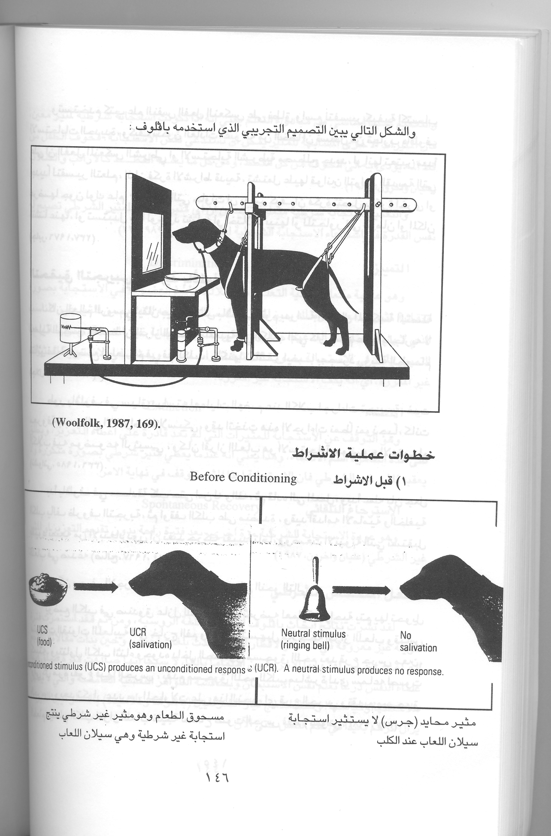

Slide 16
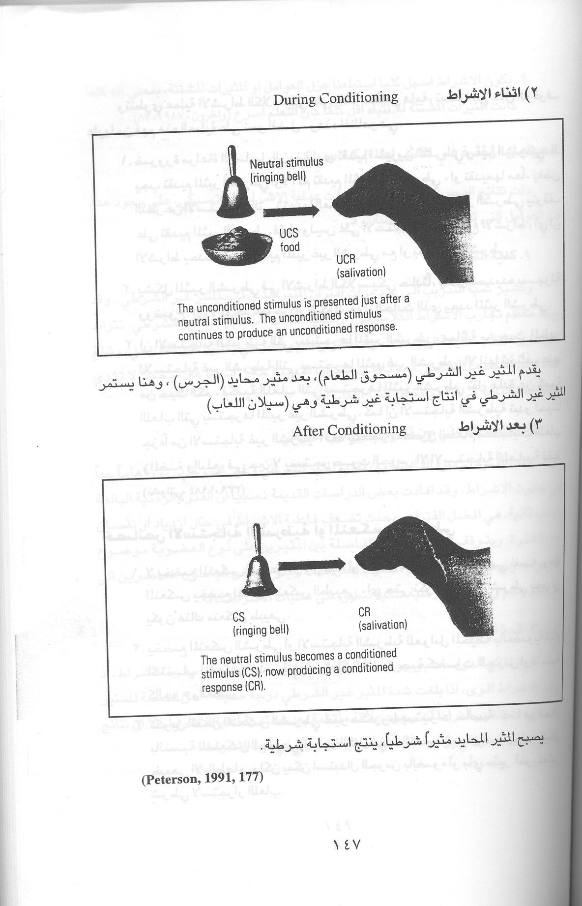

Slide 17
خطوات عملية الاشراط :
1-قبل الاشراط :الجرس (مثير محايد) لا يستثير استجابة سيلان لعاب الكلب.
مسحوق اللحم و هو مثير غير شرطي ينتج استجابة غير شرطية سيلان اللعاب.
2-اثناء الاشراط: يقدم المثير غير الشرطي ( الطعام) بعد مثير محايد (الجرس) وهنا يستمر المثير غير الشرطي في إنتاج استجابة غير شرطية (سيلان
اللعاب).
3 . بعد الإشراط :
يصبح المثير المحايد مثير شرطي ينتج عنه استجابة شرطية.

Slide 18
التطبيقات التربوية لتجربة بافلوف ويستفاد منها في عمليات التعلم :
-ضرورة حصر مشتتات الانتباه في غرفة الصف . فقد تبين في التجربة استجابة الكلب تتغير بمنبهات خارجية ، وكذلك يمكن تشتيت انتباه الطالب عند قطع الاتصال بطرق الباب مرور طائرة نفاثة.
-ضرورة ربط التعلم بدافع الطلبة ، وتعزيز العمل ألتعلمي من ناحية أخرى لأن غياب المثير غير الشرطي يؤدي لانطفاء الاستجابة المتعلمة ولأن تعاون الطالب مع المعلم يتلاشى إذا حجبت باستمرار المكافأة .
-على المعلم أن يستلطف إجابة الطالب بعد الإنجاز (ص17)
-الأخذ بعين الاعتبار موقف الطالب وارتباكه عند مواجهة مسألة صعبة لذا على المعلم مراعاة الفروق الفردية بين طلابه وضرورة إجراء المزيد من التوضيحات .

Slide 19
طريقته بالبحث تقوم على المشاهدة وحل المشكلة.
أبرز تجربة له هي :
1-وضع قطة جائعة داخل قفص حديد مغلق، له باب يفتح ويغلق بواسطة سقاطة ، عند ما يحتك القط بها يفتح الباب ويمكن الخروج منه. يوضع خارج القفص طعام يتكون من قطعة لحم أو قطعة سمك.
2-استخدم الفأر في تجربة أخرى ليهتدي إلى الطعام في نهاية المتاهة .
2-نظرية التعلم بالمحاولة والخطأ
إدوارد ثورندايك

Slide 20
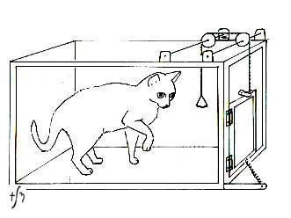
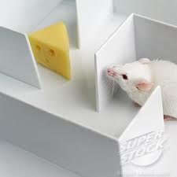

Slide 21
*في البداية كانت حركاتهم عشوائية، وبعد تكرار التجربة عدة مرات أخذ الوقت الذي تستغرقه القطة في الوصول لطعام وفتح القفص والحصول على المكافأة يتناقص إذن استبعدت الحركات العشوائية (ص18). كذلك هو الحال بالنسبة للفئران في المتاهة.
سؤال /كيف تم استثناء الحركات الخاطئة بعد تكرار التجربة؟

Slide 22
*الحيوان يحفز بالجوع (الدافع) وللتخلص من التوتر المرتبط بالدافع الجامح (الجوع)فإن الحيوان يحاول استجابات شتى إلى أن يحصل على المكافأة وباقتران المكافأة بالاستجابة (أ) ففي الحالات القادمة يميل الحيوان لتكرار(أ ) هذه .فيقال عن الاستجابة (أ) هذه بأنها قد تعززت بالنتيجة التي احرز فيها النجاح،
فتقوى العلاقة بين المثير والإستجابة

Slide 23
اجري تجاربه على الفئران التي أظهرت أنها في حال عدم تلقيها الطعام استطاعت أن تقطع المتاهة بعد عدة مرات من تكرار التجربة ،ولكن عند تقديم الطعام لها كمكافأة لجهودها ارتفعت كفأتها في قطع المتاهة إلى نفس مستوى الفئران التي كانت تكافأ طيلة الوقت.
فحتى الحيوانات المتعلمة تستفيد على ما يبدو من العلامات للتوصل للحل الصائب.
3-نظرية تعلم العلامات
طولمن

Slide 24
التطبيقات التربوية لنظرية ثورندايك:
*توقع مكافأة منتظرة مثل زيارة مسرح باعث سعادة للطالب منتقدا الممارسات التربوية العنيفة.
*الطالب يتعلم بالمحاولة والخطأ وعلى المعلم أن يوفر لطلابه هذه الممارسات ليتعرف الطالب على الخطأ ليتجنبه والأصح يكرره ولكن بإتباع المعلم الاستثارة في نفوس طلبته.
*الاهتمام بالتدرج في المادة التعليمية من السهل إلى الصعب فالأكثر تعقيدا.
*عدم إغفال دور الجزاء لتحقيق السرعة في التعلم وفاعليته والدافعية لدى الطلبة.

Slide 25
*ولدت النظرية في ألمانيا وقدمت إلى الولايات الأمريكية على يد كل من كوفكا وكوهلر.
*معنى كلمة جشتالت:صيغة ،شكل وترجع هذه التسمية إلى أن دراسة المدركات الحسية ليست العناصر أو الأجزاء التي يتكون منها المدرك وإنما الشكل والبناء العام.
عابت مدرسة الجشتالت على ثورندايك بأن الأقفاص التي كان يستخدمها لا تسمح للحيوان بإظهار قدرته على التعلم .
4- نظرية الجشتالت
كوهلر

Slide 26
في حين الاختبار الجيد الصالح للقياس أن تكون جميع عناصره واضحة أمام الكائن الحي القائم على الملاحظة وإدراك العلاقات توفر له حلا للمشكلة بعيدا عن العشوائية.
اللحظة التي ندرك بها الأشياء فإننا نرى الشيء ككل
“ “ WHOLE

Slide 27
1.تجربة مشكلة العصي:قرد داخل القفص ،عصا أو أكثر خارج القفص وموز،لوحظ أنه بالاستبصار يبدأ باستخدام العصي تجاه الموز ولو أنه يكون بالبداية خطأ ولكنه متى استخدمها بنجاح كان يلجأ على الفور إلى ما تعلم ليستخدم العصا مرة أخرى.
وفي تجربة أكثر تعقيدا باستطاعة القردة أن تتعلم أنه يمكن تركيب عصوين بعضهما ببعض لسحب الموز من الخارج إلى الداخل.
ومعنى ذلك أن القردة أدركت العلاقة بين العصي والمسافة البعيدة عن الهدف (الموز)عن طريق التبصر “INSIGHT”وان الحيوانات تتفاوت في قدرتها على التعلم.
تجارب كوهلر(1925) على القردة:

Slide 28
2-تجربة مشكلة الصندوق :
قفص بداخله قرد جائع ،علق بسقفه موز وبداخله صندوق بحيث لا يستطيع القرد الوصول للطعام ما لم يستخدم الصندوق ليصعد فوقه ويقفز وبعد حدوث التعلم يتجه القرد إلى الصندوق ويضعه بالمكان المناسب ويقفز وبالتالي يحصل على الموز.

Slide 29
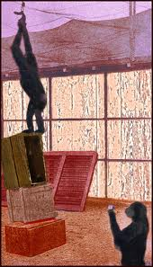

Slide 30
قوانين التنظيم الإدراكي:
1.قانون المماثلة/التشابه: الأشياء المتشابهة في الشكل، الحجم واللون تدرك كمجموعة واحدة.
2.قانون التقارب:الأشياء المتقاربة في الزمان والمكان يسهل إدراكها على هيئة صيغ مستقلة بعكس المتباعدة.
3.قانون الاتصال(الإستمرار):
الأشياء المتصلة اوالنقط التي بينها خطوط تدرك كصيغ بعكس المنفردة التي لا علاقة تربطها بغيرها.

Slide 31
التطبيقات التربوية لنظرية الجشتالت:
1.الكل يسبق الجزء ،يحسن البدء بتوضيح النظرة العامة إلى الموضوع وبعدها إلى الجزء فالطلبة يتفاوتون في استعدادهم لإدراك الأشياء والهيئات
2.الإنتقال من الكل إلى الجزء (القراءة والكتابة).
3.في أي إنتاج فني الكل يسبق الجزء (لوحة فنية).
4.الاستفادة من النظرة الكلية في حل المشكلات .

